Slide 1


Linguagem de Programação
2002 1.0
2019 7.2
Plataforma/Framework
2002 1.0
2019 7.8
Notes:
https://www.caelum.com.br/apostila-csharp-orientacao-objetos/o-que-e-c-e-net/?gclid=CjwKCAjwr8zoBRA0EiwANmvpYNFkL8rrIQWOVH-9iVUTNtUb1NLFb2kRTzusQ6dRlF-yGs9EzG9a7RoCDyEQAvD_BwE#um-pouco-sobre-a-histria-do-c-e-net
https://www.devmedia.com.br/cadastro-de-um-consultorio-em-windows-forms-com-csharp-e-sql-server-parte-1/16817
https://www.devmedia.com.br/cadastro-de-um-consultorio-em-windows-forms-com-csharp-e-sql-server-parte-2/16854

Slide 2
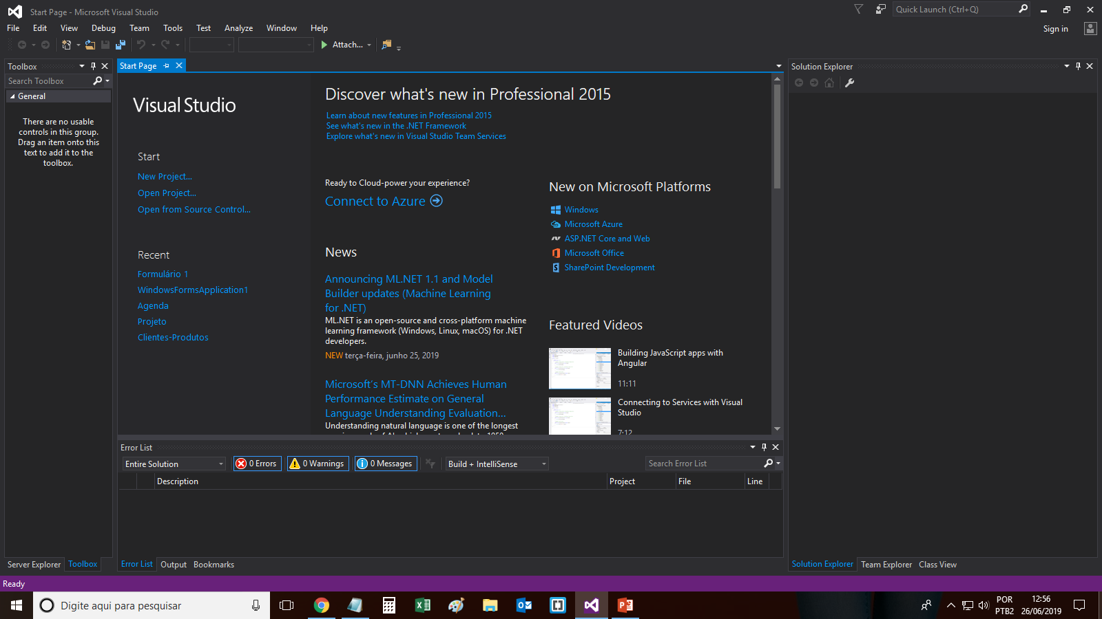


Slide 3
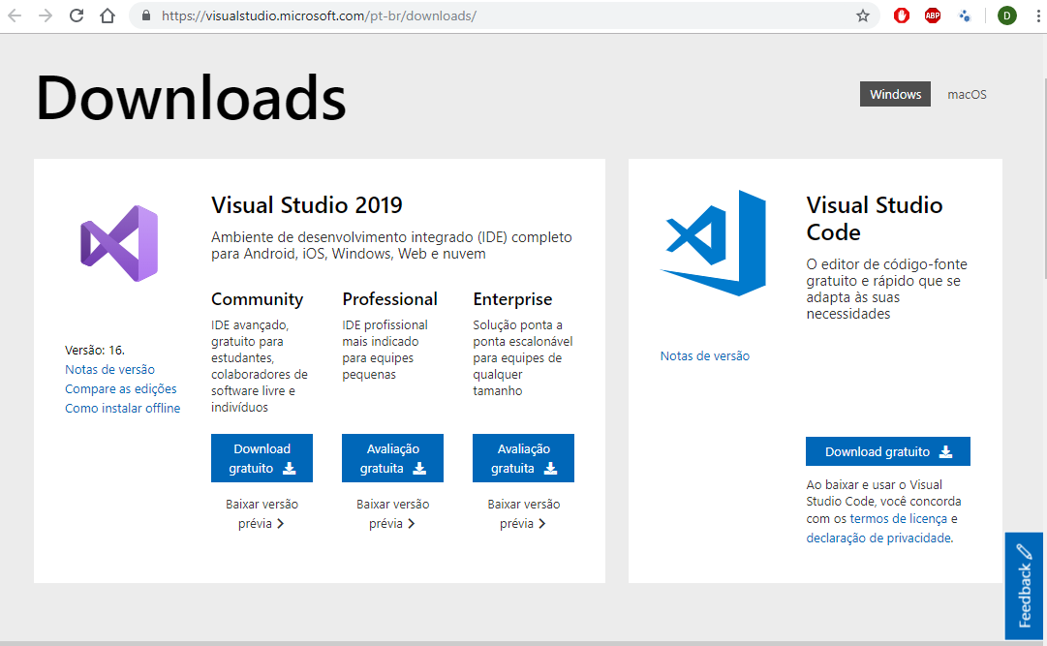

Slide 4

Paradigmas de Programação - Histórico
Fortran (1957)
Basic (1963)
Pascal (1971)
C, C++, Java, VB.net, C#
(1960)
Espaguete
(Go To)
Funções e Procedimentos
União dos Dados ao Código
Linear
Orientado a Eventos POE
Orientado a Objetos POO
Modular
Estruturado
Mais de um arquivo
(Go To)
Componentes Prontos
(RAD)
Cobol (1960)
Visual Basic e Delphi (1990)
Notes:
RAD – rapid application development

Slide 5
POO
Polimorfismo
Herança
Abstração
Encapsulamento
Notes:
https://www.devmedia.com.br/os-4-pilares-da-programacao-orientada-a-objetos/9264

Slide 6
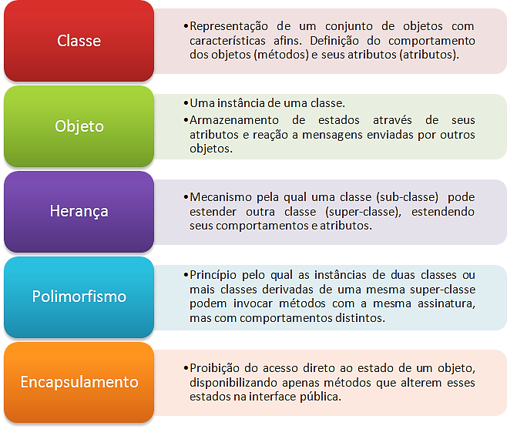

Slide 7
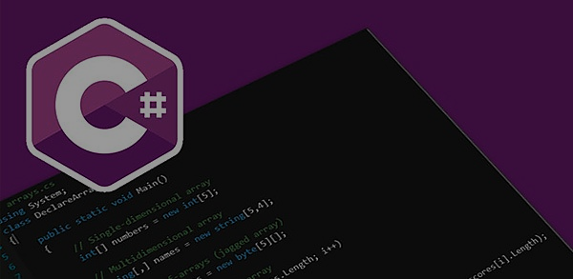
Create
Read
Update
Delete

Slide 8

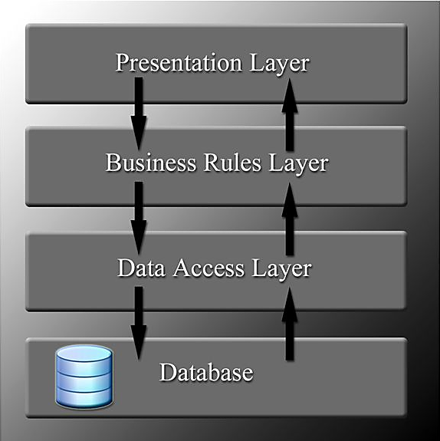
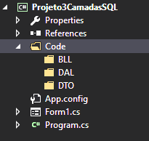
PROGRAMAÇÃO EM CAMADAS
Apresentação – Formulários, Relatórios, Páginas HTML, Tela de Ajuda, etc.
BLL e DTO - Negócio (Lógica) – Classes de
Negócio (Modelar os objetos
do mundo real que farão parte do sistema).
BLL – Métodos (CRUD).
DTO – Atributos (Variáveis).
DAL - Acesso a Dados – Classe responsável por acessar e manipular dados do seu BD.

Slide 9
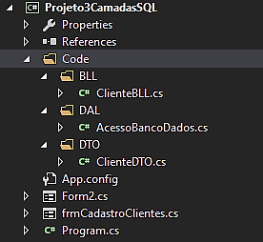
PROGRAMAÇÃO EM CAMADAS

Slide 10
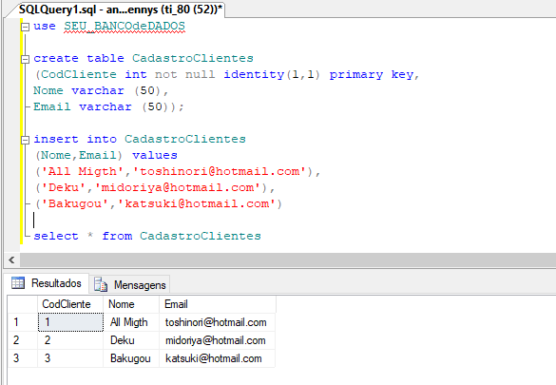
CRIAÇÃO DO BANCO DE DADOS

Slide 11
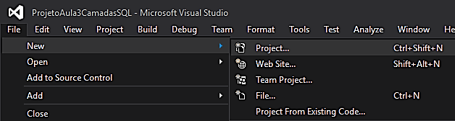
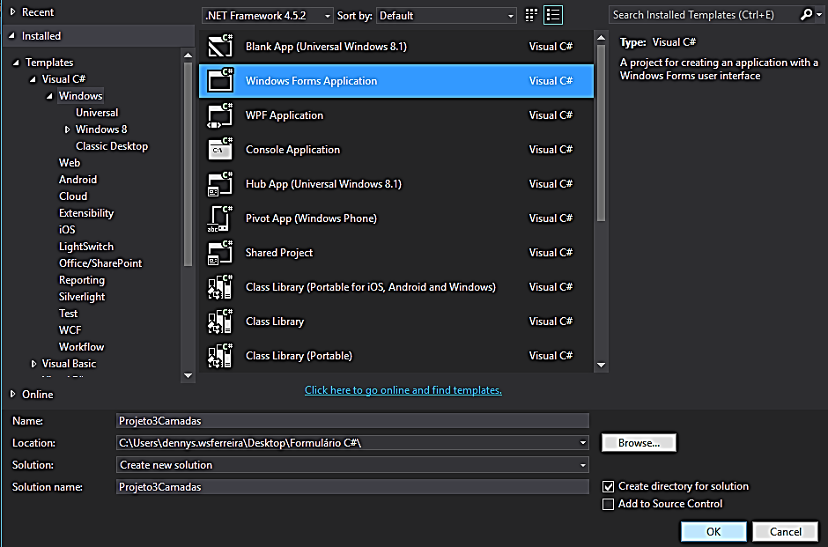
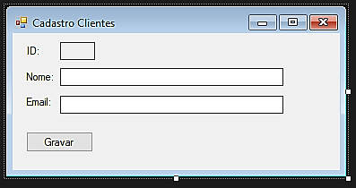
Criação do Formulário – Camada Apresentação
txtID
txtNome
txtEmail

Slide 12
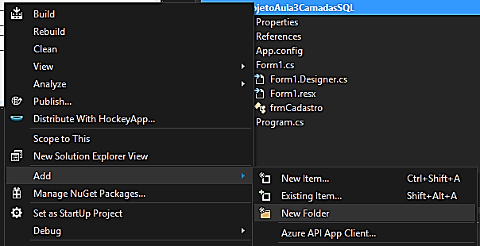
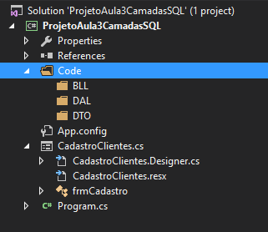
Estrutura de Pastas
1
2
3
4

Slide 13
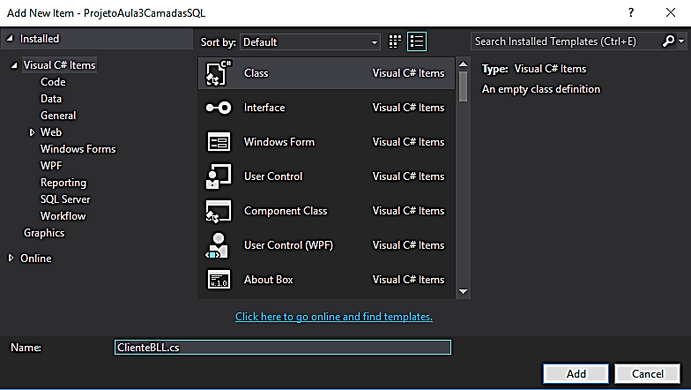
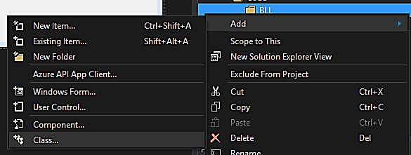
Estrutura de Pastas e Classes

Slide 14
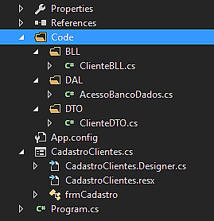
Estrutura de Pastas e Classes
MÉTODOS – Ações que o objeto Cliente terá (CRUD).
CAMADA DE NEGÓCIO
CONEXÃO – Informações para conexão com o BD.
ATRIBUTOS – Dados do Objeto Cliente que serão trafegados pelo sistema.
APRESENTAÇÃO – Formulário Principal.

Slide 15
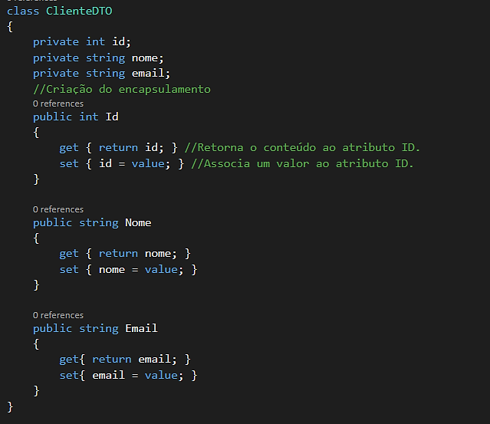
Classe ClienteDTO.cs

Slide 16
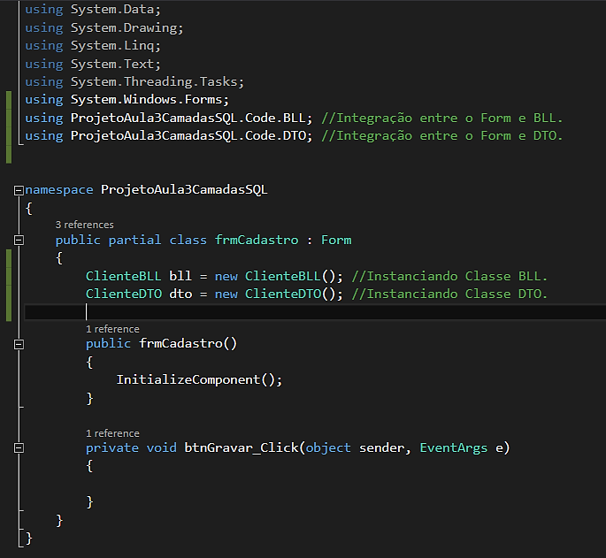
Integração entre as classes de Negócio e Apresentação
DTO + BLL = NEGÓCIO

Slide 17
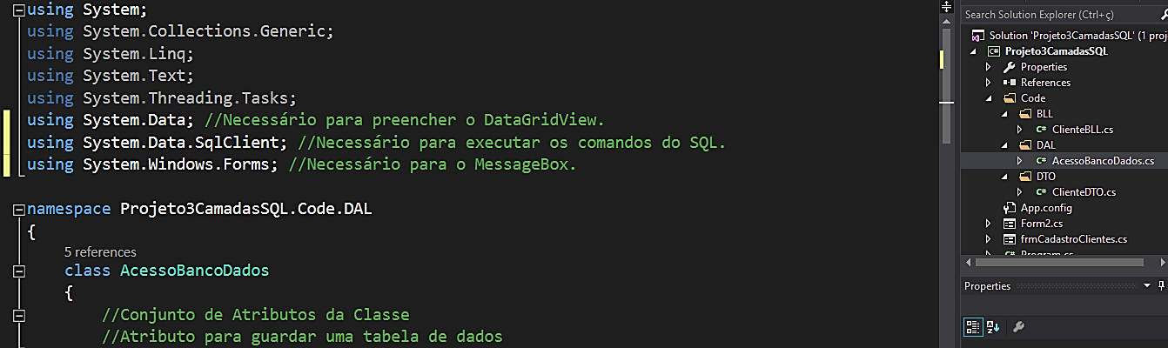
Classe conexão para funcionamento do Botão GRAVAR
COPIE TODO O CÓDIGO, FAÇA AS ALTERAÇÕES DE ACORDO COM SEU BANCO DE DADOS E OS “USING’s”

Slide 18
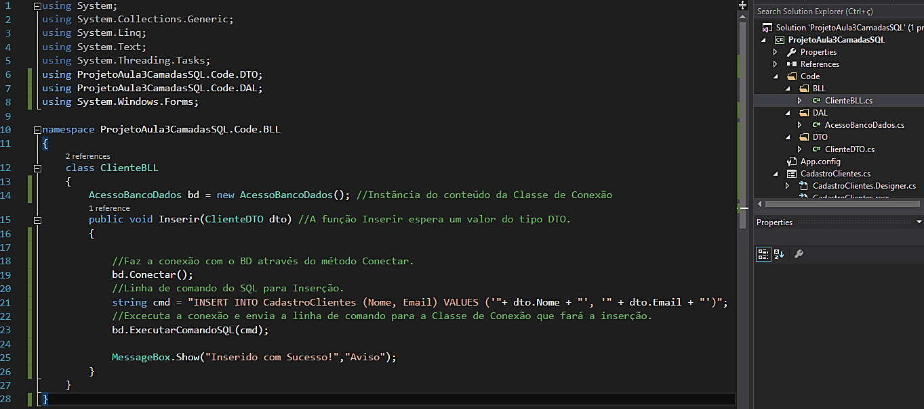
Método INSERIR na Classe ClienteBLL

Slide 19
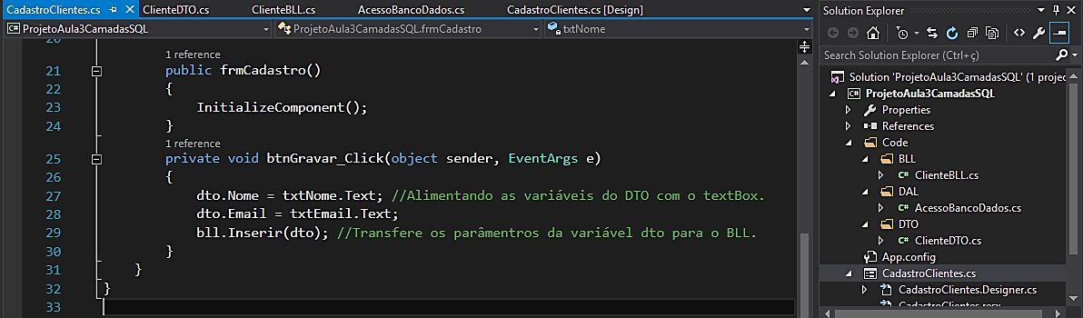
Envio de informações das variáveis DTO para o BLL
Execute o programa e faça o teste de Inserção de Dados!

Slide 20
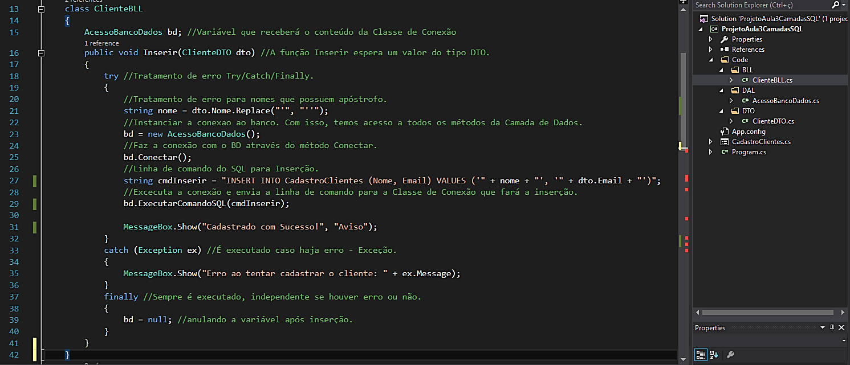
Melhorias no Método INSERIR na Classe ClienteBLL com TRY/CATCH/FINALLY
Execute o programa e faça o teste novamente!

Slide 21
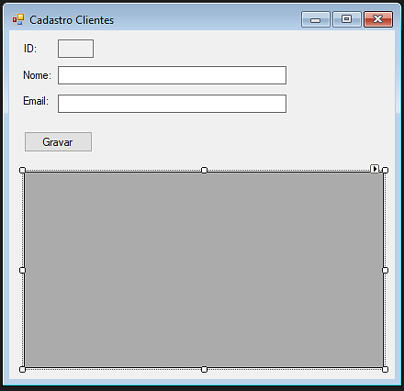
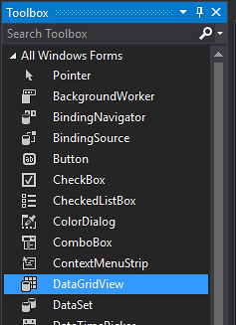
Adicionar DataGridView para Visualização dos Clientes
gridClientes
Este fará um Select no Banco de Dados – Método.

Slide 22
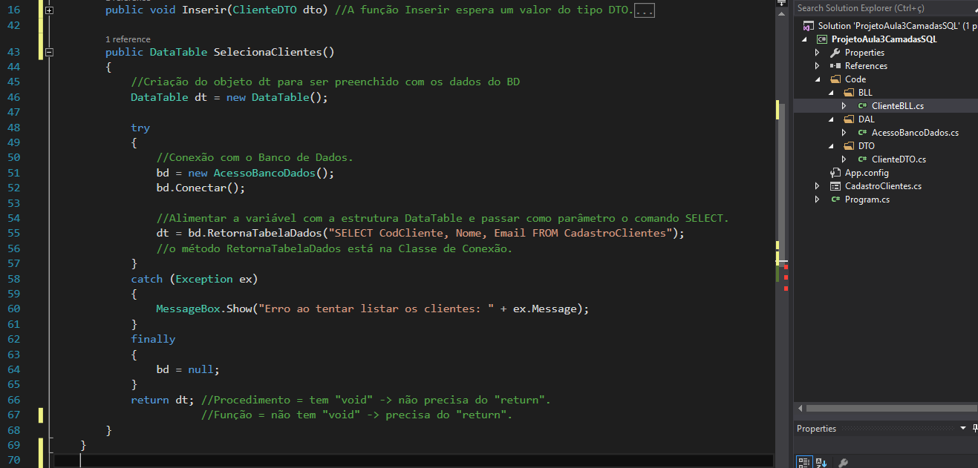
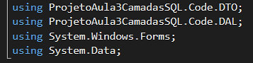
Método SelecionaClientes na Classe ClienteBLL
Obs: Abaixo do Método Inserir

Slide 23
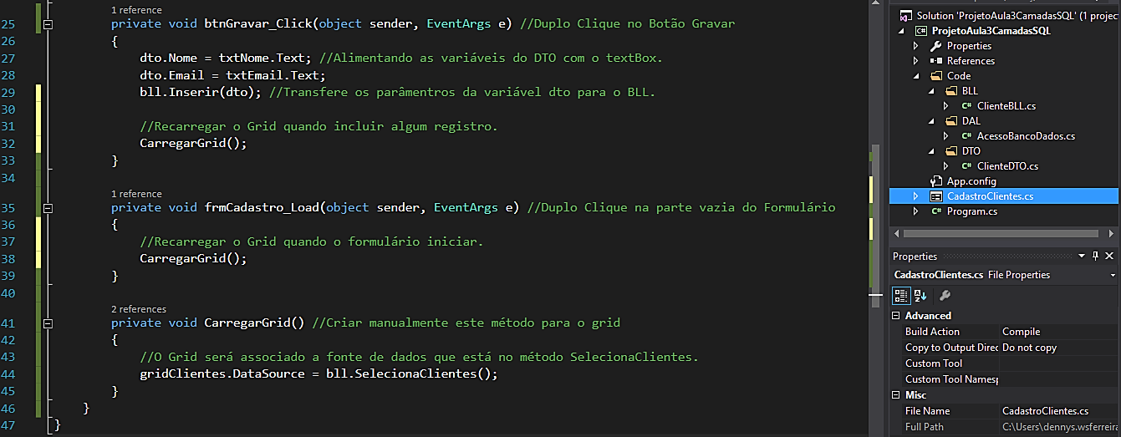
Método CarregarGrid no Código do Formulário
Execute o programa e faça o teste!

Slide 24
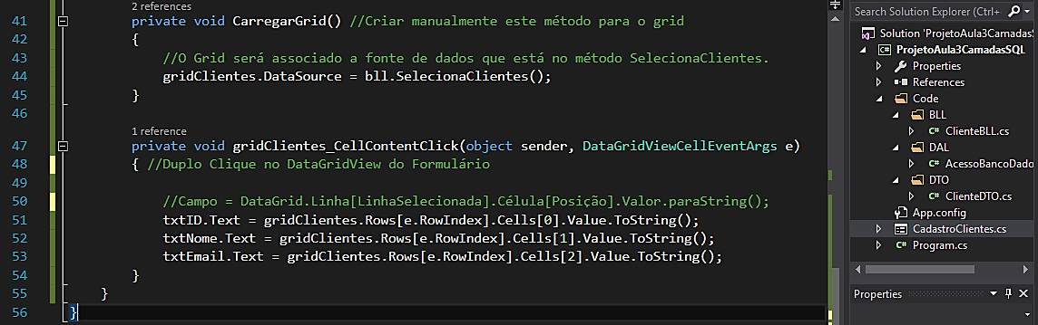
Carregar Dados do gridClientes para o Formulário
Execute o programa e faça o teste!

Slide 25
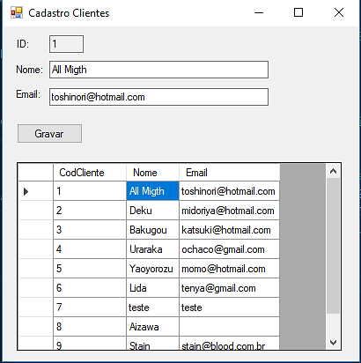
Ao clicar em um registro do gridClientes, os dados são transferidos aos devidos campos para posterior edição ou exclusão.

Slide 26
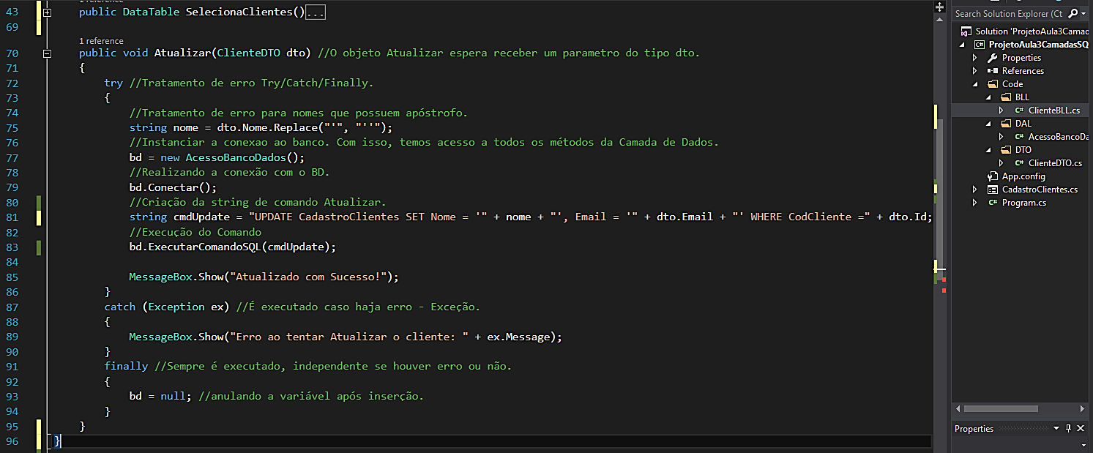
Criação do Método Atualizar na Classe BLL
Obs: Abaixo do Método SelecionaClientes

Slide 27
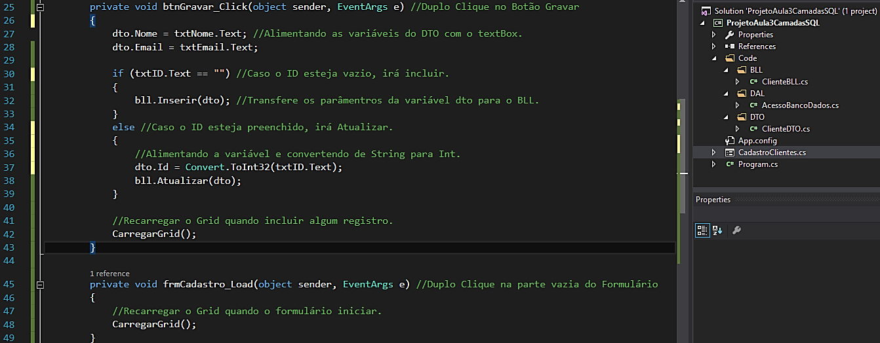
Alteração no Botão Gravar para que o mesmo também atualize.
Execute o programa e faça o teste!

Slide 28
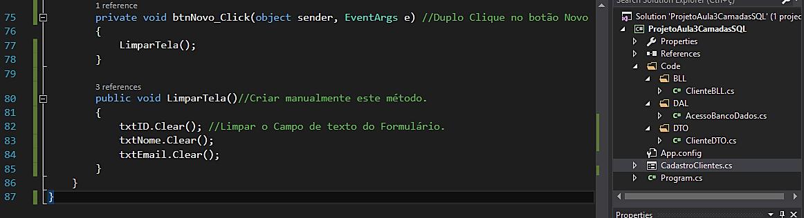
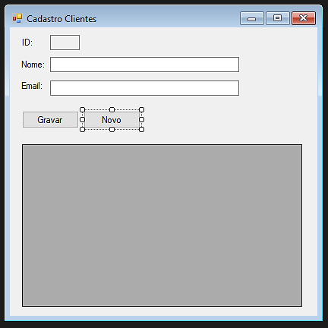
Adicionar o Botão NOVO e método LimparTela
btnNovo
Execute o programa e faça o teste!

Slide 29
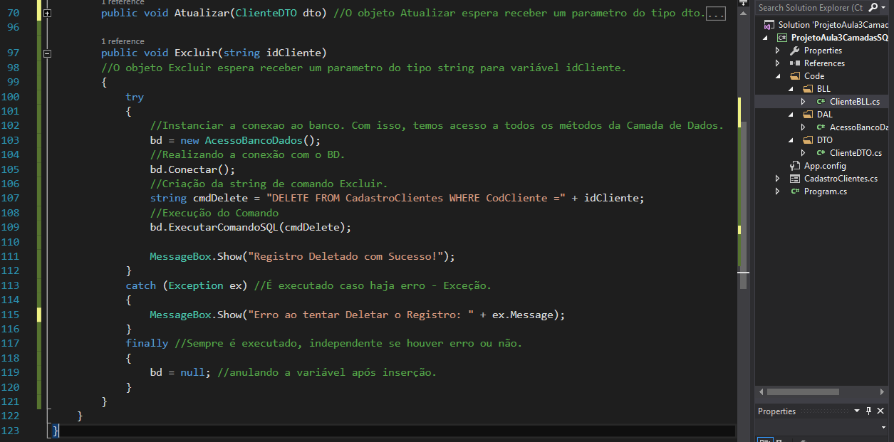
Adicionar método Excluir no BLL
Obs: Abaixo do Método Atualizar

Slide 30
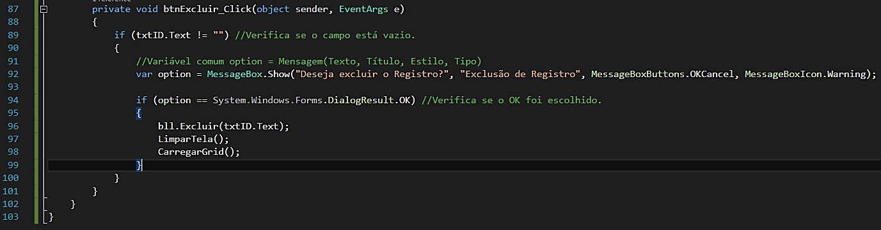
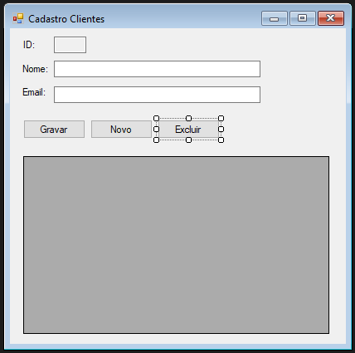
btnExcluir
Execute o programa e faça o teste!

